Slide 1
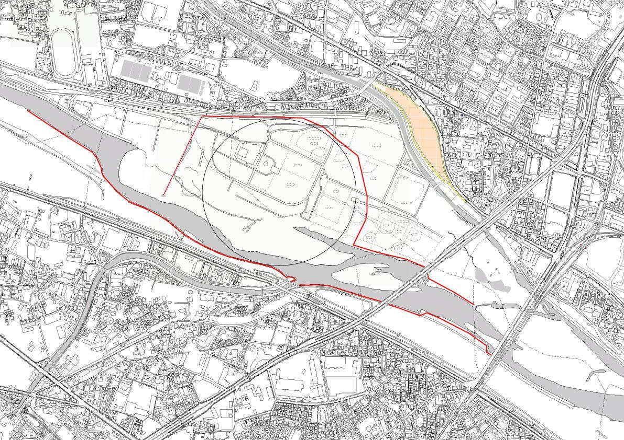
キッチンカー（５台）
6 モバイル１③ | 5 モバイル１② | 4 モバイル１① | 3 喜峰食品① | 2株式会社カワイハイ | 1 株式会社モシダーヂ | 川場村物産展
1 一般社団法人MTO
2 アカシヤ①
3 アカシヤ②
4 フードデリ
5 Artist Lovers①
6 Artist Lovers②
7 株式会社こころたち①
8 株式会社こころたち②
9 正木商店①
10 正木商店②
11 正木商店③
Audi Volkswagen Retail Japan合同会社 （PR）
5 株式会社カフェラマッキナ | 4 パクパク | 3 晃商事 | 2 株式会社エフ | 1 肉の米松
第５ブロック 11テント
野 川
20 アカシヤ③
19 北友商事株式会社
18 Queue de Cochon
17 株式会社サンクシャイン
16 ニューアイランドキッチン②
15 ニューアイランドキッチン①
14 はすだこ
13 ファミリーキッチン
12 メルコーポレーション②
11 メルコーポレーション①
10 株式会社レアル②
9 株式会社レアル①
8 株式会社オットマン
7 子どもぶんか村②
6 子どもぶんか村①
⑯ 玉川商店街振興組合③
⑮ 玉川商店街振興組合②
⑭ 玉川商店街振興組合①
⑬ 船橋希望中おやじの会②
⑫ 船橋希望中おやじの会①
⑪ デ・バンデス③
⑩ 二子玉川商店街振興組合③
⑨ 二子玉川商店街振興組合②
⑧ 二子玉川商店街振興組合①
9 世田谷区産業振興公社 | 8 株式会社リッキー | 7 株式会社BIBI TORIGO | 6 鉄板居酒屋てつ
駒澤大学
玉川校舎
砧下浄水場
東京都市大学
総合グラウンド
吉沢橋
出店
吉沢口
出
店
出店
コヤマ
ドライビング
スクール
二子玉川
小学校
宇奈根会場
宇奈根会場 10テント
（＋PRブース1張）
（＋キッチンカー5台）
※川場村テント含む
４
7 喜峰食品②
8 喜峰食品③
9 株式会社QuO
出店
新設橋
打上地点
５
協賛企業
玉川高島屋
Ｓ．Ｃ．
有料観覧席内
9テント
有料
観覧席
出
店
5 晃商事 ② | 4 晃商事 ① | 3 鉄板焼き恵 弐② | 2 鉄板焼き恵弐① | 1特定非営利活動法人アラスキッチンカー協会
３
車展示①
出店
１
P
R
Audi Volkswagen Retail Japan合同会社（PR）
２
出
店
出店
二 子 玉 川 駅
車展示②
車展示③
平 瀬 川
新 二 子 橋
① 玉川町会 | ② デ・バンデス① | ③ デ・バンデス② | ④ 葡萄の会 ① | ⑤ 葡萄の会② | ⑥ 葡萄の会③ | ⑦ さつき会 | 1 株式会社フィールド① | 2 株式会社フィールド② | 3モートフロンティア | 4 株式会社riotbeer | 5 佐藤商店
川沿い 36テント（＋PRブース1張）
（縦24張、横12張）
二 子 橋
Notes:
1

